Slide 1
Testing Types

Slide 2
Agenda
1. Группы видов тестирования
2. Описание каждого типа тестирования
3. Преимущества и недостатки использования различных видов
4. Примеры различных видов тестирования

Slide 3
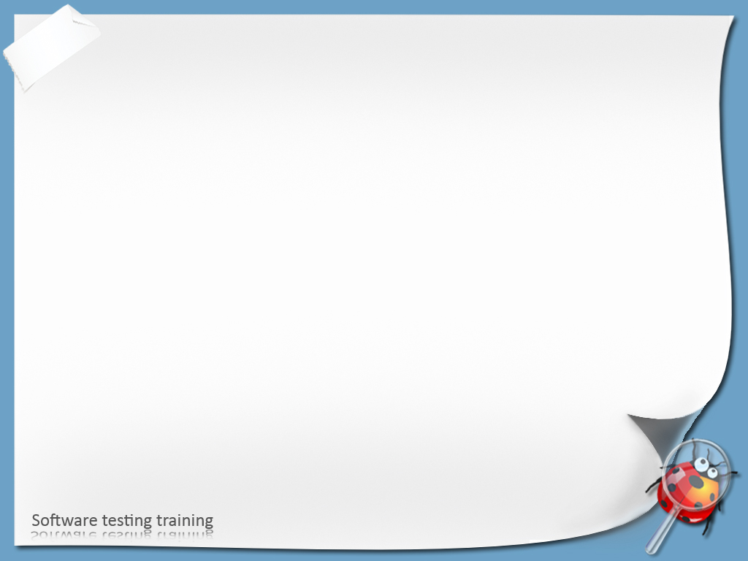
Основные группы тестирования
By isolation level (По уровню изоляции)
By automation (По автоматизации)
By testing object (По объекту тестирования)
By knowledge of the system (По знанию системы)
By the time of the testing (По времени тестирования)

Slide 4
By Isolation Level
Unit testing
Acceptance
System
Integration testing
Integration
System testing
Unit
Acceptance testing

Slide 5

Unit testing
Goal:
Изолировать каждую наименьшую составляющую часть программы и показать, что она работает корректно.
Обычно проводится программистами
Локализует проблемы в маленьком регионе
Уменьшает ресурсы, необходимые для отладки
пример: 2 + 2

Slide 6

Integration testing
Goal:
Это совместное тестирование двух или более частей или модулей программы с намерением найти проблемы взаимодействия между модулями или их частями.
Server with business logic layer
Database
Client (UI)

Slide 7

System testing
System – as a whole
Комплексное тестирование всего приложения со всеми компонентами, в том числе с внешними периферийными устройствами, для того, чтобы проверить, как компоненты взаимодействуют друг с другом и с системой в целом.
Functional Testing (функциональное тестирование)
Change testing (тестирование изменений)
Regression testing (повторное тестирование)
Exploratory testing («исследующее» тестирование)
Non-Functional Testing (не-функциональное тестирование)
Usability testing (тестирование удобства использования)
Load testing (нагрузочное тестирование)
Stress testing (тестирование ненормальными нагрузками)
Boundary testing (тестирование граничных значений)
Security testing (тестирование безопасности системы)
Installation testing (тестирование установки / инсталляции)

Slide 8

Acceptance testing
Goal:
Определить, что требования и договоренности соблюдены.
Чаще всего проводится конечным пользователем
Также известно под названиями
user acceptance testing (UAT)
end-user testing
beta-testing
и т.п.

Slide 9
System Testing – Process Overview
Start
Testability)
Change Testing
New Functionality Testing
Regression Testing
Stress, Load, Usability, etc. Testing
End

Slide 10
- Не вид тестирования
Start
- Функциональное
- Не функциональное
Testability
- Приемочное
Unit
Integration
Smoke
Beta
Functional
Alfa
System testing
Change
New func.
Acceptance
Regression
GUI/ Usability/Multibrowser(Crossbrowser)
Security
Performance/Load/Stress
Localization
Configuration
Installation

Slide 11
Change Testing
Goal:
Тестирование изменений, сделанных программистами в программе, с целью подтверждения соответствия спецификациям данного изменения
Test Case Development
Client task
Change List
--------
--------
--------
Change Testing
Software defects
Code
Development

Slide 12

Exploratory Testing
Goal:
Полезно для нахождения новых
вариантов использования системы
Позволяет одновременно:
Изучать функциональность продукта
Изучать пути, по которым продукт может не работать
Изучать недостатки программного продукта
Поиск путей, как можно лучше тестировать продукт
Непосредственно, тестирование программы
Обнаружение ранее неизвестных проблем
Разработка новых тестов, основываясь на найденных проблемах

Slide 13
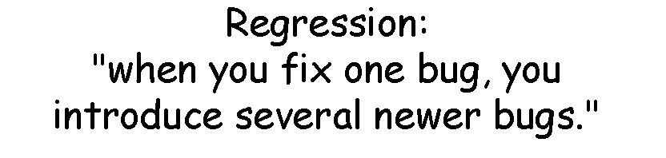
Regression Testing
Goal:
Убедиться, что функциональность программного обеспечения, которая ранее работала согласно спецификации, не перестала работать после изменений
Пере-прохождение пройденных ранее тестов

Slide 14
Quiz
1. Опишите зависимость между Unit, Integration и System тестированием.
2. Опишите цель Unit тестирования
3. Какие виды тестирования относятся в System тестированию?
4. Что такое Change testing? Опишите цель Change тестинга.
5. Какие цели Regression и Exploratory тестирования?

Slide 15
Automated testing
Goal:
Проверить, что программный продукт удовлетворяет определенным требованиям;
Найти и локализовать проблемы;
Выполнить тесты без ручного вмешательства.
Manual – прохождение Manual Test Cases (ручных тестовых сценариев)
Automated – прохождение Automated Test Cases (автоматических тестовых сценариев)

Slide 16

Определения
Test Script – набор инструкций для выполнения автоматического тестирования некоторой функциональности приложения.
Test Suite – набор тестовых сценариев (Test Scripts), собранных по соответствующим признакам (функциональность, цель тестирования и т.п.)
Test Run – тестовое прохождение, объединение тестовых наборов (Test Suites), которые выполняются совместно

Slide 17
Преимущества Automated testing
Execution of regression Test Cases
Big count of tests can be executed more often
Execution of difficult / complex tests
Saving of resources for more interesting tasks
Consistency and repeatability of tests
Reusing tests
Quick time to market
Increased confidence in software

Slide 18

By Testing Object:
Functional testing
Performance testing:
Performance
Load
Stress
Usability testing
Time on Task, Accuracy, Recall, Emotional Response
GUI testing
Security testing
Confidentiality, Integrity, Availability
Localization testing
GUI testing
Boundary testing

Slide 19
Testing of program performance
Goal of Performance testing:
to determine how fast some aspect of a system performs under a particular workload
Goal of Load testing:
learn system’s behavior after subjecting a system to a statistically representative (usual) load
Goal of Stress testing:
to determine the stability of a given system under unusual workload

Slide 20
By Knowledge of the system:
Black box
White box
Grey box

Slide 21
By the time of testing:
alpha testing
smoke testing
new feature testing
regression testing
acceptance testing
beta testing

Slide 22
Quiz
1. What is the difference between the manual and automated testing?
2. Name the benefits of using automated testing tools.
3. Name the different kinds of testing depending of a testing object.
4. Please, describe Performance, Load and Stress testing.
5. Please, describe the main aspects of Usability testing.
6. What kinds of testing do you know depending on time?
7. What kinds of testing are belongs to alpha testing? Describe them.
7. What is White Box, Black Box and Grey Box testing? Describe them.

Slide 23
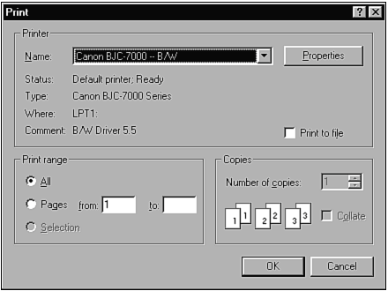
Boundary testing - Questions
Start up Windows WordPad and select Print from the File menu. You'll get the dialog similar to shown in the picture below. What boundary conditions exist for the Print Range feature shown in the lower-left corner?

